Slide 1
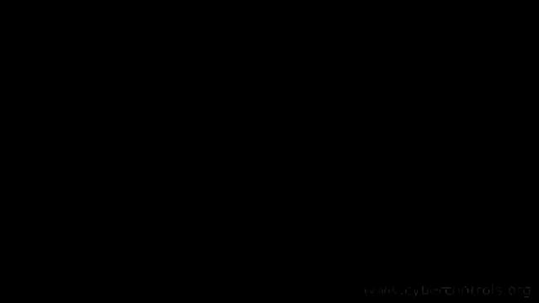

Slide 2
Ejercicio de Reconocimiento de Patrones

Slide 3
Introducción
En esta actividad, vamos a explorar cómo funciona nuestro pensamiento en el reconocimiento de patrones. Este ejercicio nos va a ayudar a hacer consciente algunos de los procesos mentales y cómo identificar patrones en información aparentemente aleatoria.
Esto nos servirá para, luego, explorar cómo los sistemas de aprendizaje automático pueden identificar patrones en datos aparentemente aleatorios.
Este ejercicio nos va a ayudar a desarrollar habilidades fundamentales para el análisis de datos y la creación de algoritmos de clasificación.

Slide 4
Objetivo:
Identificar el patrón en las descripciones de criaturas imaginarias y predecir sus nombres basados en sus características.

Slide 5
Reglas del Juego
Vamos a seguir estas reglas para sacarle el jugo al ejercicio:
Les voy a mostrar una serie de preguntas, una por una.
Cuando vean cada pregunta, tómense un momento para pensar y adivinar la respuesta antes de que se las muestre.
Vamos a hacer esto 6 veces seguidas.
Mientras avanzamos, traten de descubrir si hay algún patrón escondido en las preguntas y respuestas.
Lo más importante: presten atención a cómo su mente está procesando toda esta información.

Slide 6
Esta criatura tiene un cuerpo azul y cuatro alas y le re gusta jugar a la mancha.

Slide 7
Alas azules

Slide 8
Esta criatura tiene dos cuernos, un cuerpo rojo y le gusta dormir la siesta.

Slide 9
Cuernos rojos

Slide 10
Esta criatura tiene un cuerpo amarillo y una cola larga y le encanta saltar.

Slide 11
Cola amarilla

Slide 12
Le encanta escalar, esta criatura tiene garras afiladas y un cuerpo violeta.

Slide 13
Garras violetas

Slide 14
Esta criatura tiene un cuerpo naranja, orejas grandes y adora nadar.

Slide 15
Orejas naranjas

Slide 16
Reflexionemos
Ya terminamos. Ahora pensemos en lo que acaba de pasar:
¿Qué patrón descubrieron en las preguntas y respuestas?
¿En qué momento se dieron cuenta de que había un patrón? ¿Qué pistas los y las ayudaron a verlo?
Una vez que le agarraron la mano, ¿cambió la forma en que miraban las siguientes preguntas?
¿Qué estrategias usaron para acordarse y aplicar el patrón?
¿Hubo algún momento en que dudaron de si lo estaban haciendo bien? ¿Por qué?
Si les diera una nueva criatura ahora mismo, ¿cómo usarían el patrón para adivinar su nombre?

Slide 17
Una Mirada Más Profunda a Nuestro Proceso
Identificar Características - Desarmamos las oraciones en partes individuales
Evaluar Relevancia - Determinamos qué características influyen más en la respuesta
Ajustar importancia - Le asignamos pesos para priorizar las características importantes
Esta criatura tiene un cuerpo azul y cuatro alas y le re gusta jugar a la mancha.

Slide 18
Podemos Crear una Ecuación
Ecuación: Respuesta = color * pesoColor + parteCuerpo * pesoParteCuerpo + cantidadParteCuerpo * pesoCantidadParteCuerpo + pasatiempos * pesoPasatiempos
Pesos: Respuesta = color * 1 + parteCuerpo * 1 + cantidadParteCuerpo * 0 + pasatiempos * 0
Respuesta = color + parteCuerpo

Slide 19
Recordemos el ejercicio de las criaturas imaginarias que realizamos. Las redes neuronales en computación funcionan de manera similar. Veamos cómo se relaciona cada parte de una red neuronal con nuestro ejercicio:
Entradas (x1, x2): Similar a la descripción de la criatura. Cada dato es una característica, como el color o la parte del cuerpo.
Capas Ocultas (círculos azules y verdes): Representan el procesamiento mental que realizamos. Cada nodo es como un paso en nuestro razonamiento.
Pesos (flechas entre nodos): Equivalente a cuando aprendimos a dar más importancia al color y a la parte del cuerpo. La red aprende qué características son más relevantes.
Salida (círculo violeta): Comparable a nuestra respuesta final, como "Alas azules". Es la predicción de la red.
Propagación hacia adelante: Similar a nuestro proceso de leer la descripción y llegar a una conclusión.
Valores Verdaderos: Análogos a las respuestas correctas que se proporcionaron en el ejercicio.
Función de Pérdida: Equivalente a darnos cuenta de si nuestra respuesta fue correcta o no.
Propagación hacia atrás y Optimizador: Similar a cómo ajustamos nuestro enfoque para las siguientes preguntas, aprendiendo de nuestros errores.
Proceso Iterativo: Comparable a cómo mejoramos con cada pregunta. La red repite el proceso muchas veces hasta lograr precisión.

Slide 20
En esencia, la red neuronal realiza un proceso similar al que ustedes experimentaron: aprender un patrón a partir de ejemplos. La diferencia principal radica en la velocidad y la cantidad de datos que puede procesar.
Esta comparación nos ayuda a entender que los conceptos de Inteligencia Artificial y Aprendizaje Automático tienen raíces en procesos cognitivos humanos, pero amplificados y optimizados para tareas computacionales complejas.

Slide 21
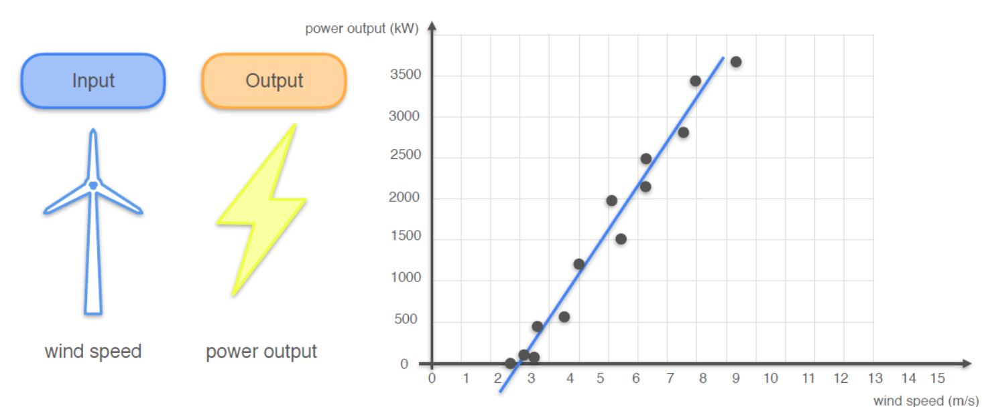

Slide 22
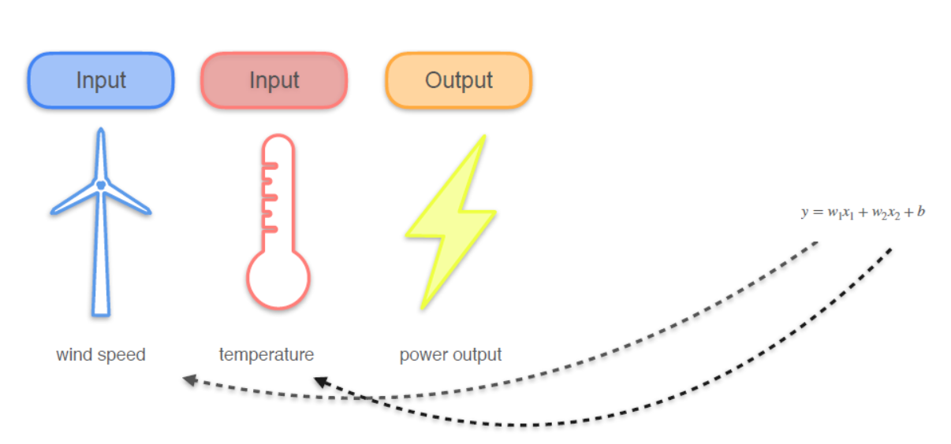

Slide 23
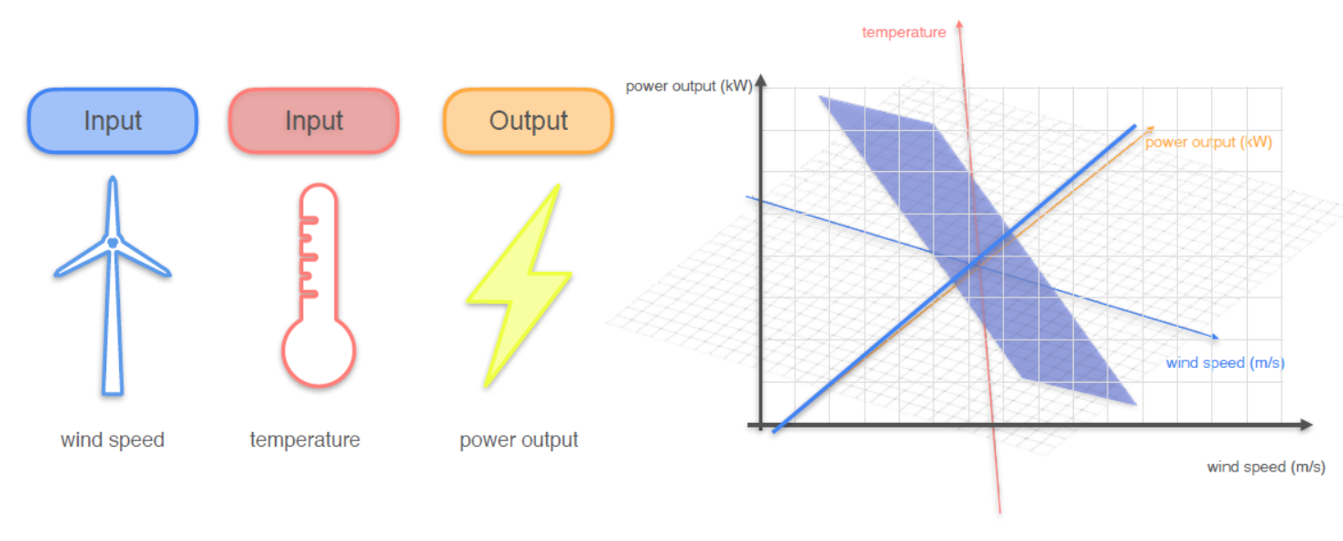

Slide 24
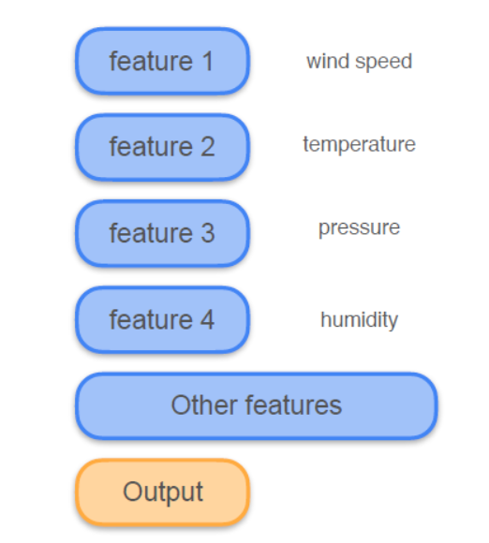

Slide 25
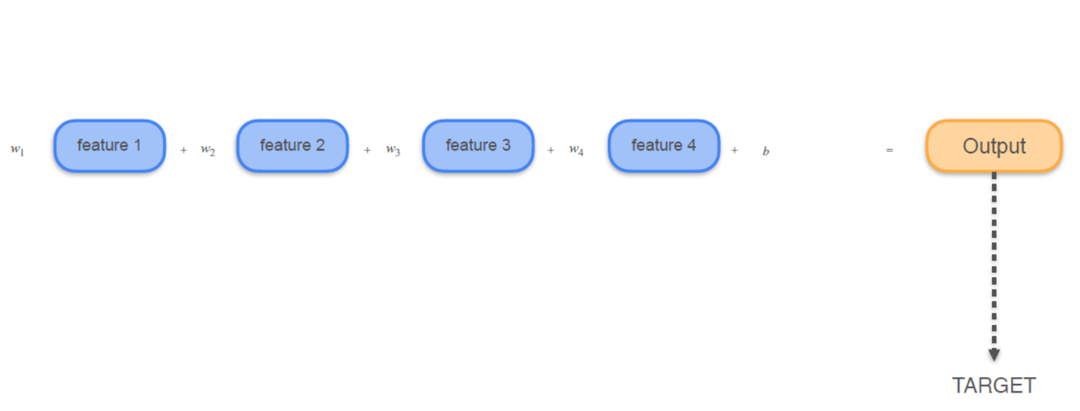

Slide 26
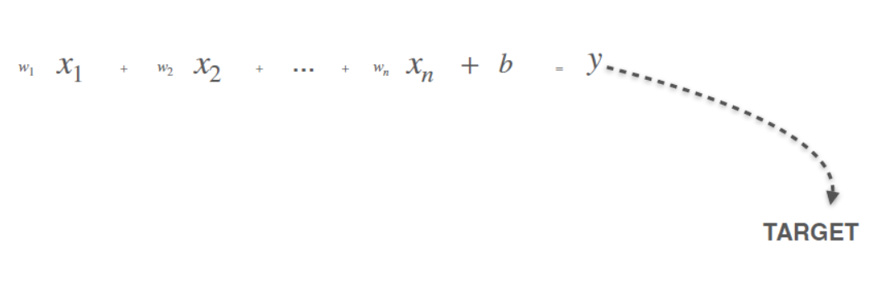

Slide 27
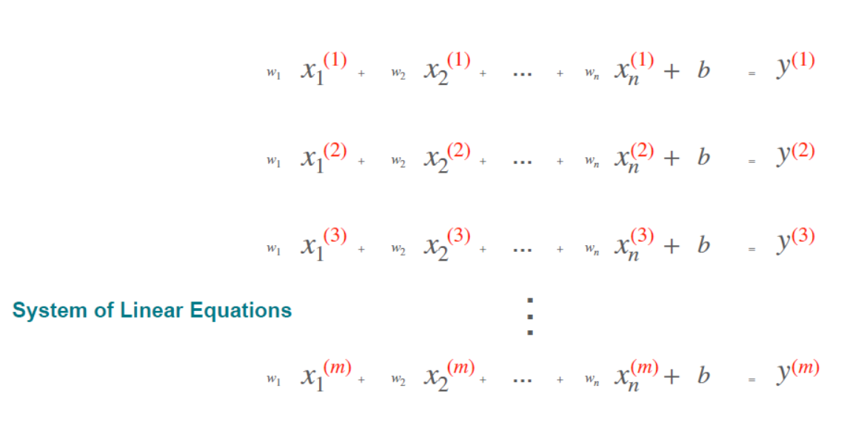

Slide 28
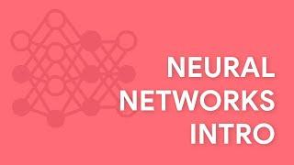

Slide 29
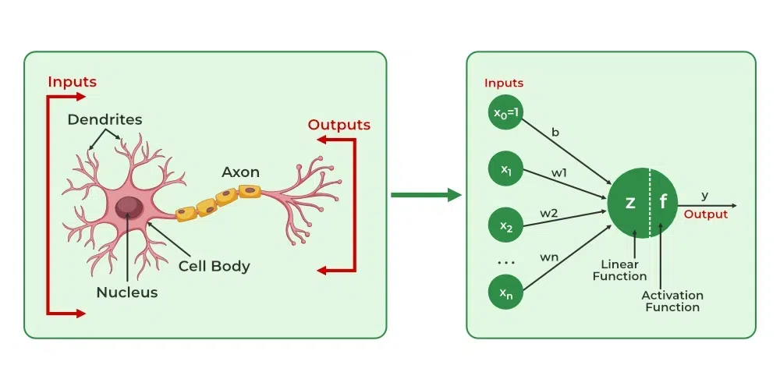

Slide 30
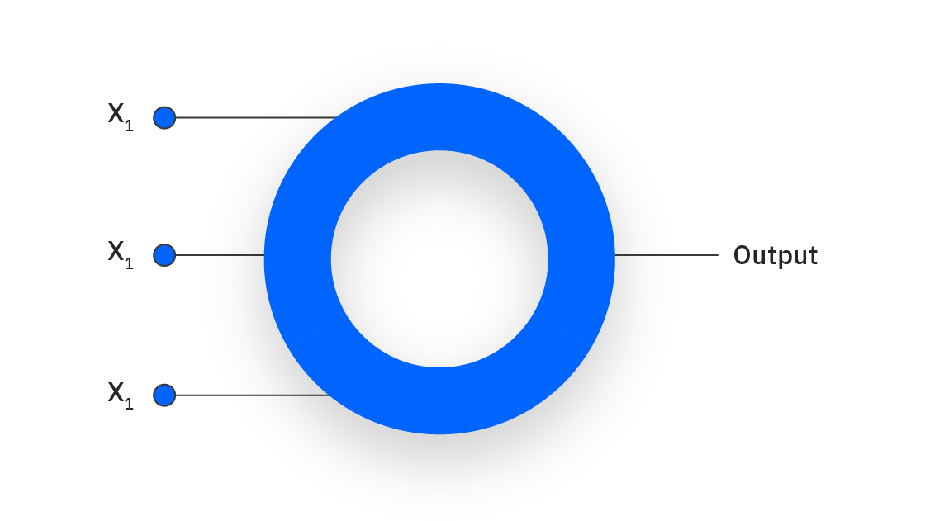

Slide 31
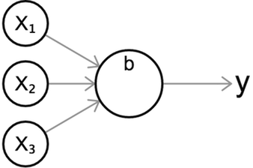

Slide 32
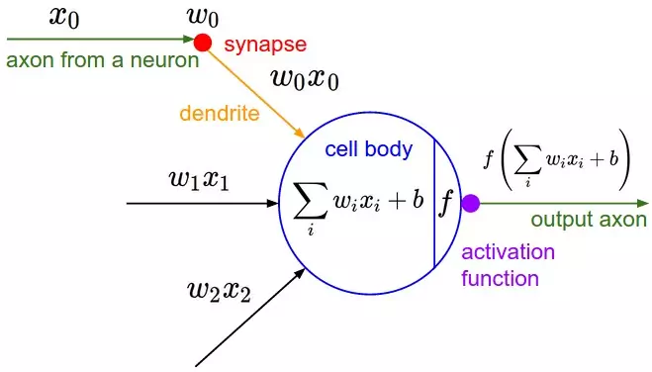

Slide 33
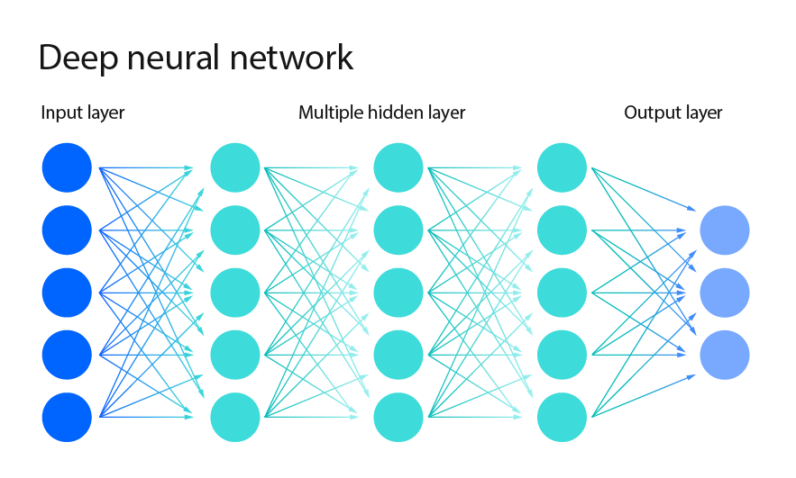

Slide 34
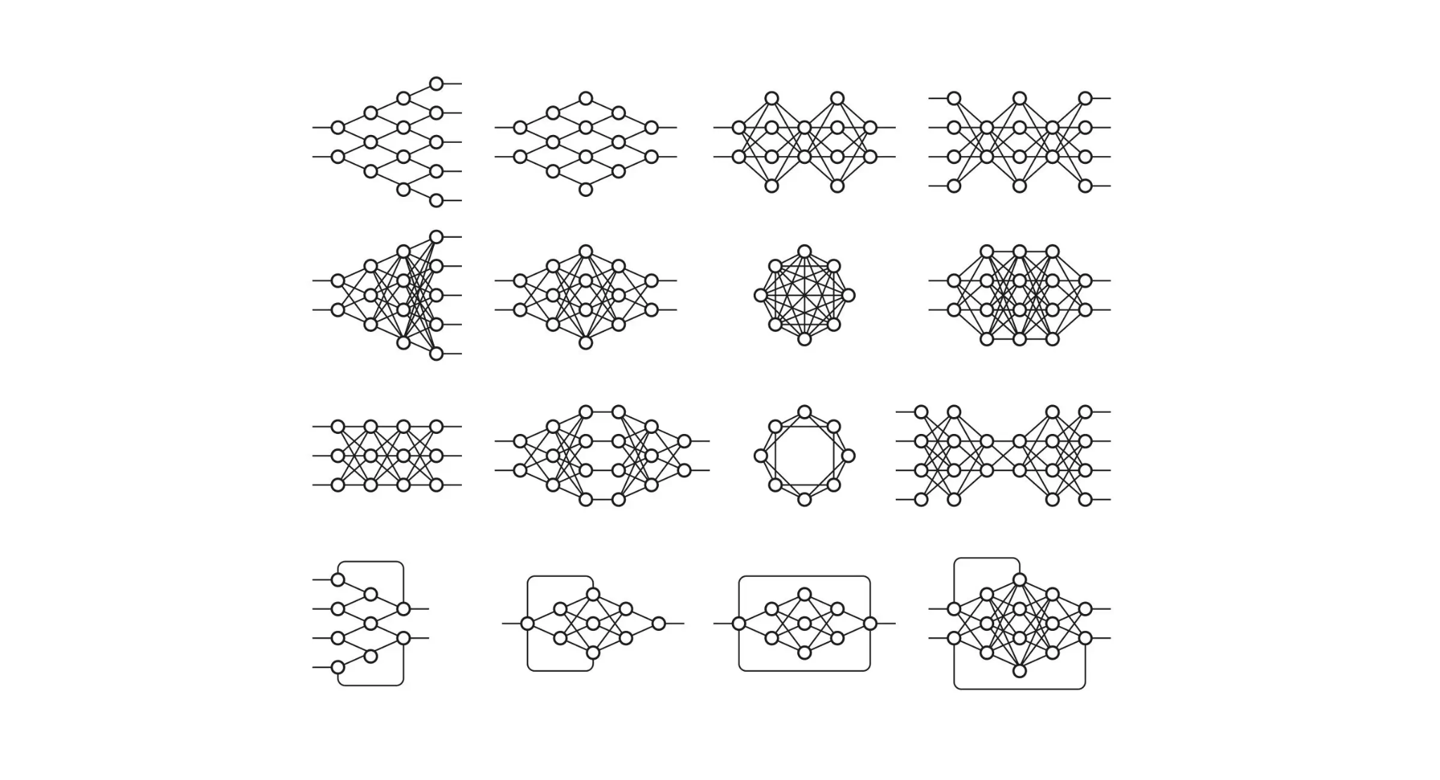

Slide 35
